Slide 1

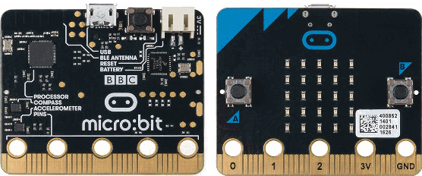

Microbit - Micropython
Club Robótica Granada
Club de Tecnología, Programación y Robótica
Recurso educativo para aprender a programar
Manuel Hidalgo Díaz,
@leobotmanuel
Creative Commons Reconocimiento-NoComercial-CompartirIgual 4.0 Internacional

Slide 2
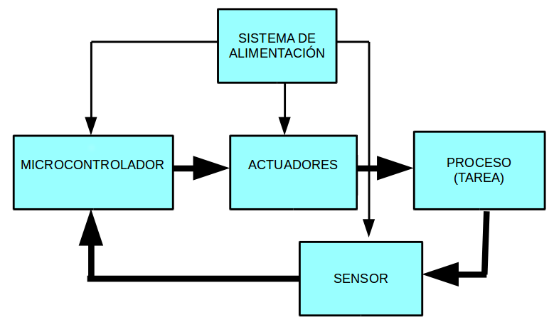
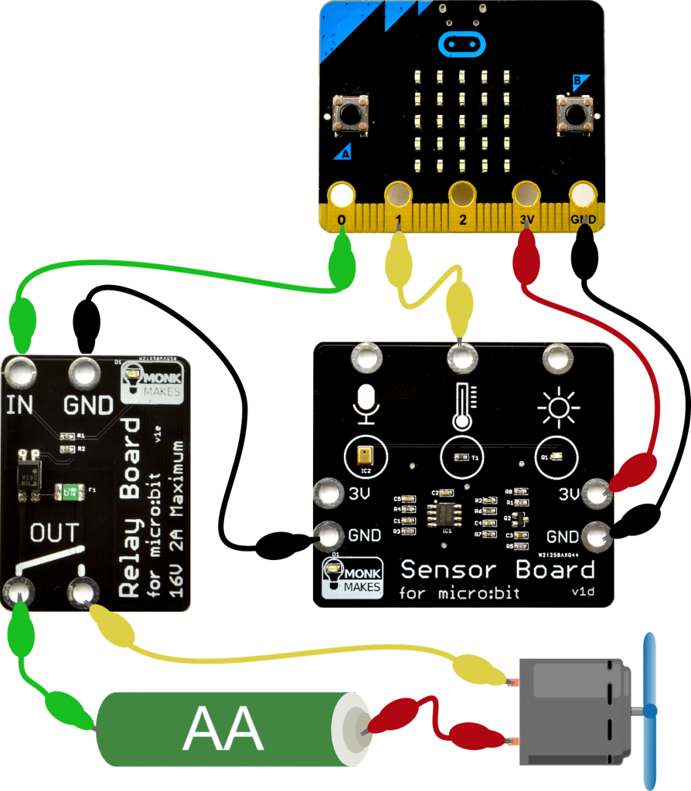
Qué es Microbit
Dispositivo que a través de un programa procesa datos que recibe y da órdenes a actuadores.

Slide 3
Microbit
Las características:
Código abierto. Open Source o código abierto del hardware y el software.
MakeCode. Entorno propio de programación gráfica MakeCode de Microsoft. Editor gráfico online y gratuito que permite programación visual de bloques.
Programación visual alternativa. La app micro:bit Android | micro:bit iOS desde dispositivos móviles.
También con makeBlock y con Scratch mediante la instalación previa de extensión o complemento.
Programación textual. Javascript en MakeCode o con Python

Slide 4
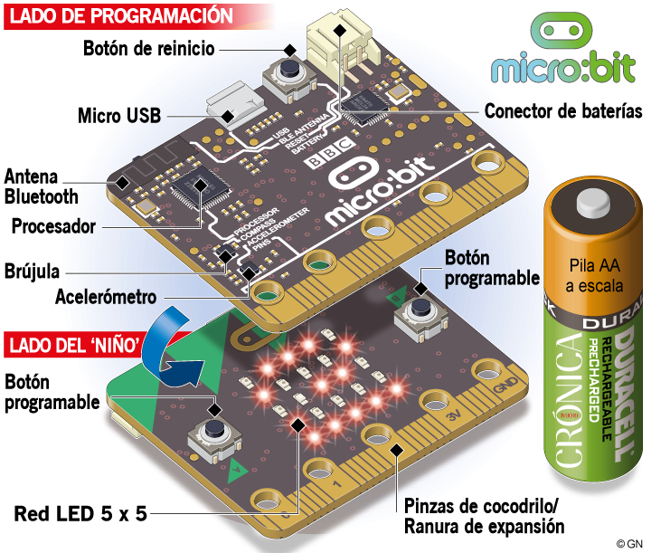
Partes Microbit

Slide 5
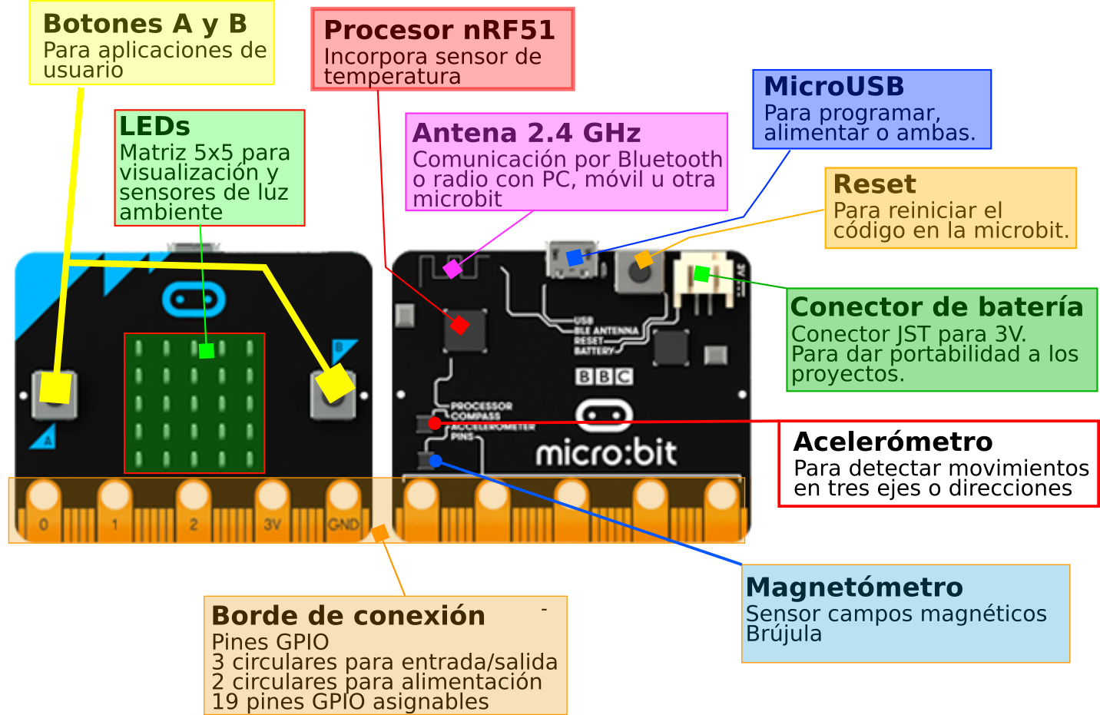
Partes Microbit
Fuente: Fede G. Coca

Slide 6
Partes Microbit
Matriz de leds. 5x5 leds para mostrar datos: números, textos, animaciones, etc.
Botones programables. botón A y un botón B para acciones mediante su pulsación.
Sensores. luz, temperatura, acelerómetro y brújula.
Pines de entrada y salida. 25 conectores diminutos en su borde inferior, los pines 0,1,2, 3V y GND de mayor tamaño. El resto de patillas se insertar la placa de expansión.

Slide 7
Partes Microbit
Comunicación inalámbrica. por radio para la comunicación de una placa con otra facilitando desarrollos de interacción entre distintas tarjetas. También por Bluetooth para la comunicación con dispositivos móviles.
Conexión USB. cable USB-micro USB al ordenador para descargar el programa.
Conexión batería externa. 2 pilas de AAA o batería lipo 3,4V para que funcione sin de estar conectada por USB.
Fuente: http://canaltic.com/talleres/microbit/

Slide 8
Python
Python es un lenguaje de programación de alto nivel, limpio, elegante, ágil y sencillo, con una curva de aprendizaje muy corta.
Durante su ejecución no se compila, sino que un intérprete lo procesa (scripting), lo que permite experimentar –de forma interactiva– mientras se programa.
Python requiere menos líneas de código para realizar tareas básicas. Dispone de librería estándar y multitud de librerías no oficiales, que permite ejecutar funciones y tareas complejas con mayor facilidad que otros lenguajes.
Se programa en varios estilos (programación multiparadigma): programación orientada a objetos, imperativa o funcional y sus aplicaciones son muy versátiles: desarrollo web, cómputo científico, procesamiento de datos, inteligencia artificial, etc.

Slide 9
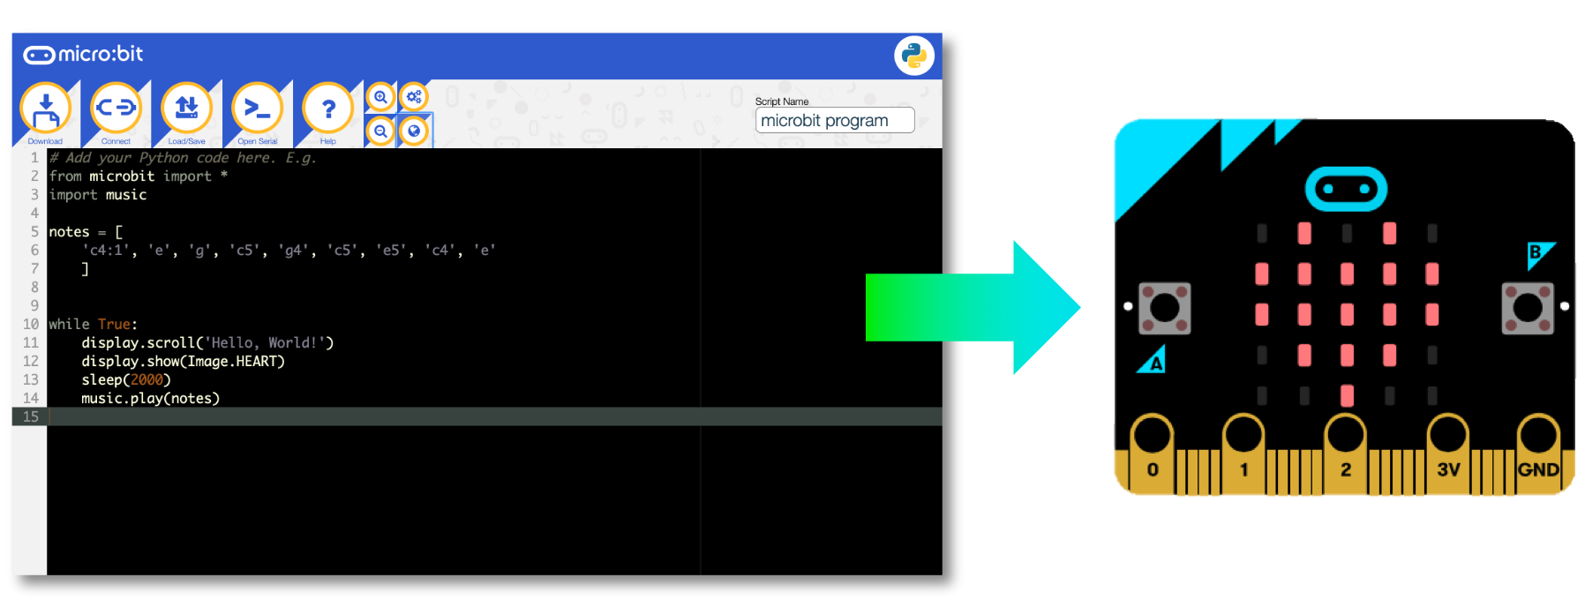
Micropython
Editor de Python en línea

Slide 10
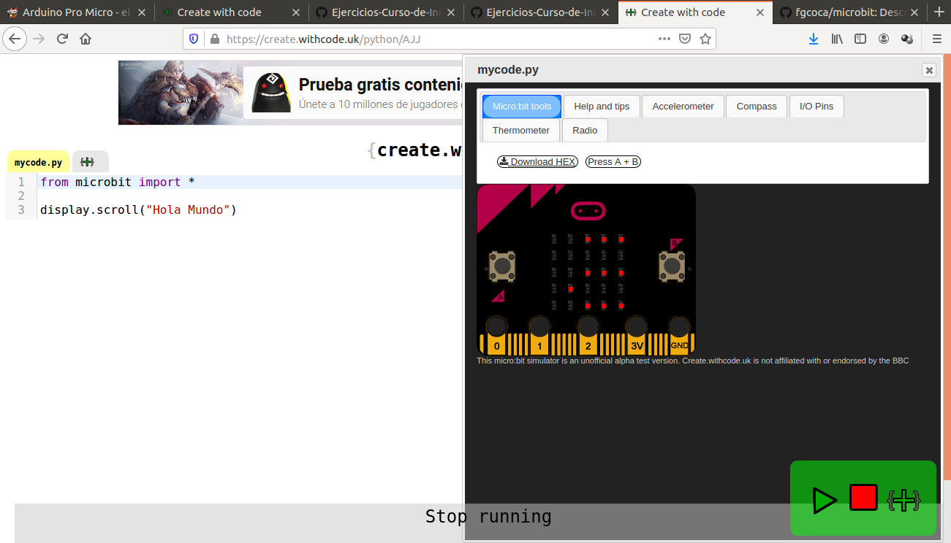
Micropython
Editor de Python en línea

Slide 11
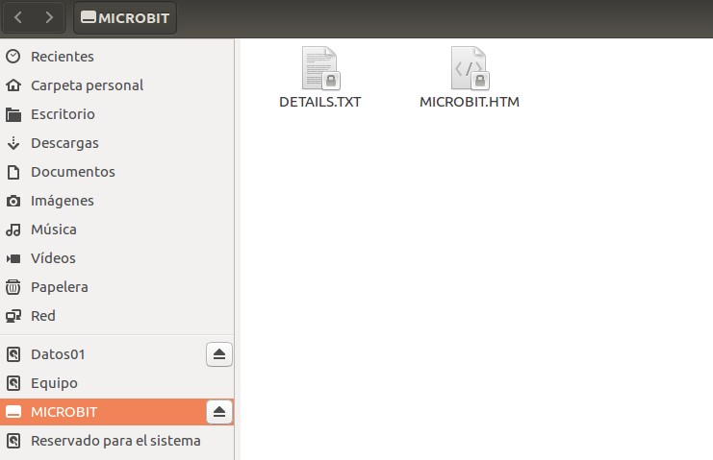
Micropython

Slide 12
Micropython
Micropython es un pequeño pero eficiente interprete del Lenguaje de Programación Python 3, optimizado para funcionar en microcontroladores.
Por los pocos recursos de los microcontroladores, los módulos de la biblioteca estándar se han simplificado, proporcionando sus funcionalidades principales.
Dispone de módulos específicos dentro de la biblioteca estándar que permiten al programador el acceso al hardware del microcontrolador.
Fuente: https://teslabem.com/blog/que-es-micropython/
https://www.esploradores.com/python_y_micropython_que_son/

Slide 13
Micropython
Micropython es un pequeño pero eficiente interprete del Lenguaje de Programación Python 3, optimizado para funcionar en microcontroladores.
Por los pocos recursos de los microcontroladores, los módulos de la biblioteca estándar se han simplificado, proporcionando sus funcionalidades principales.
Dispone de módulos específicos dentro de la biblioteca estándar que permiten al programador el acceso al hardware del microcontrolador.
Fuente: https://teslabem.com/blog/que-es-micropython/
https://www.esploradores.com/python_y_micropython_que_son/

Slide 14
Micropython
Se puede:
-Controlar las entradas/salidas del microcontrolador haciendo parpadear un LED, obteniendo lecturas de las señales analógicas y digitales de los sensores.
-Generar señales PWM, controlando servomotores.
-Controlar pantallas OLED y NeoPixel.
-Realizar comunicación I2C, SPI.
-Con el ESP32 permite conexiones de Red y WiFi.
Fuente: https://teslabem.com/blog/que-es-micropython/
https://www.esploradores.com/python_y_micropython_que_son/

Slide 15
This work is licensed under a Creative Commons Attribution-ShareAlike 3.0 Unported License.
It makes use of the works of Mateus Machado Luna.
GRACIAS POR SU ATENCIÓN

